Slide 1
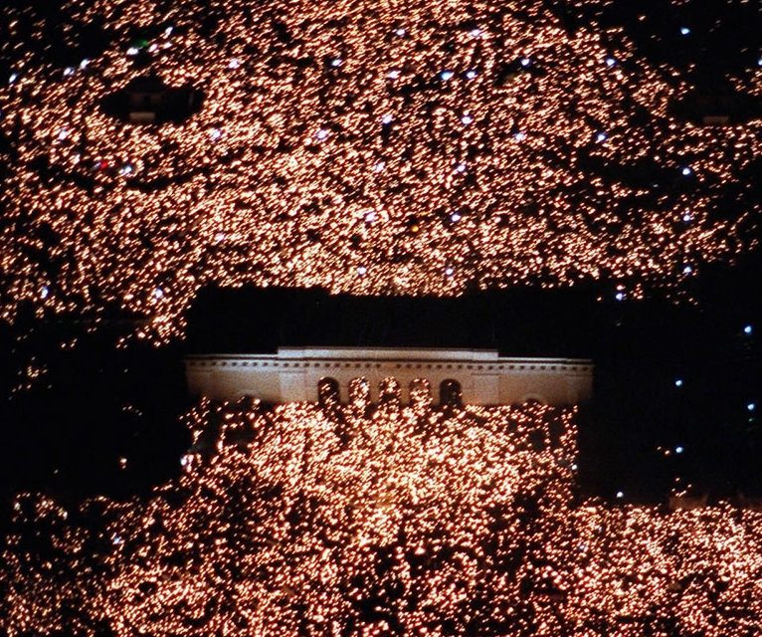
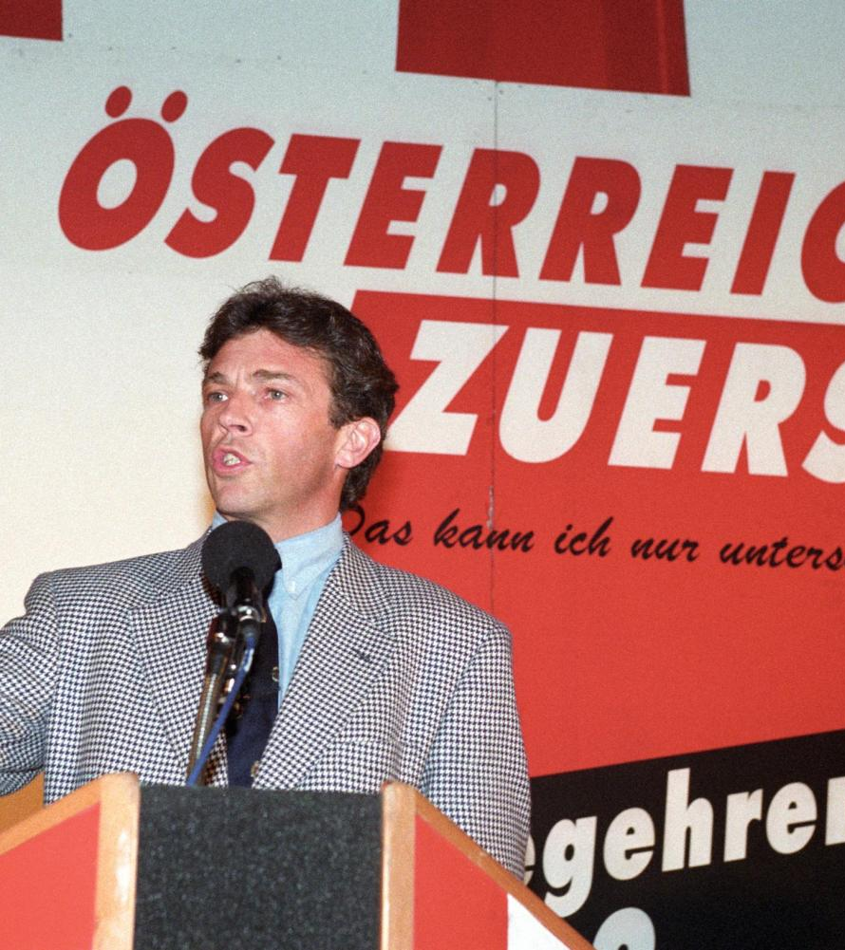
Migrace do Rakouska od roku 1945: Politizace cizinecké otázky na přelomu 80. a 90. let

Slide 2
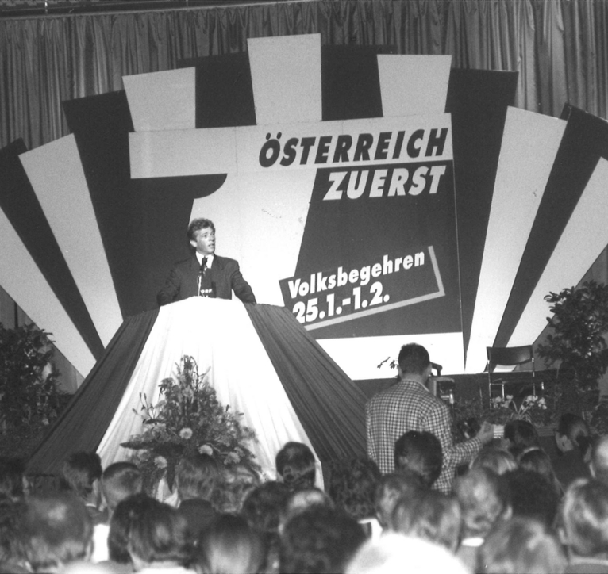
„Österreich zuerst“
Referendum, které v roce 1992 iniciovala strana FPÖ
Jörg Haider
K podpisům otevřeno od 25. ledna do 1. února 1993
Okolo 416,000 podpisů – velká prohra pro Haidera
12 hlavních bodů namířených proti imigrantům a imigraci do Rakouska jako takové

Slide 3
„Österreich zuerst“
Prakticky většina stran referendum silně odsuzovala
V návaznosti na referendum FPÖ opustilo hned několik předních osobností a společně vytvořili Liberální Forum
Slogan „Österreich zuerst“ následně znovu použil Heinz-Christian Strache

Slide 4
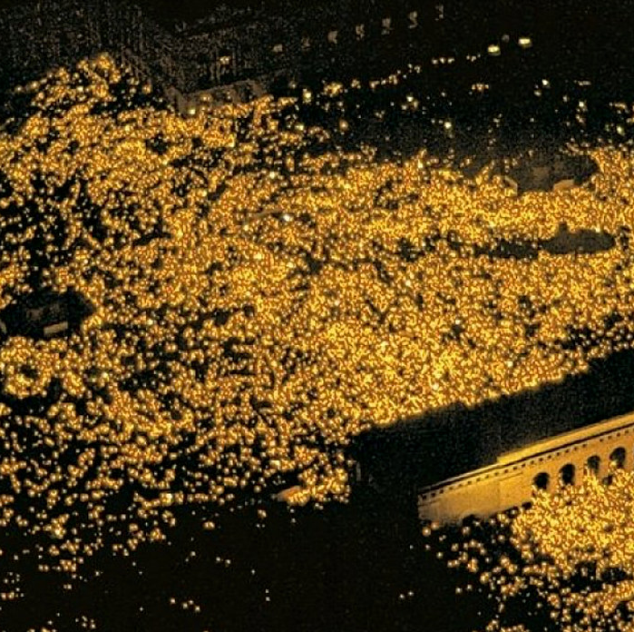
Lichtermeer
Světelné moře – 23. ledna 1993
Organizované SOS Mitmensch – podpořeno dalšími organizacemi
Největší demonstrace v historii Druhé rakouské republiky
Hlavní demonstrace ve Vídni
300,000 účastníků, Heldenplatz
Dále také Graz, Linec, Innsbruck a Salzburg

Slide 5
Vývoj migrace do Rakouska
Poválečné Rakousko – uprchlické skupiny z východního bloku
Větší vlny uprchlíků – 1956 z Maďarska, 1968 z Československa, a v roce 1981 z Polska – dohromady zhruba 77,000 osob zůstalo
Mezi lety 1945-1989 do Rakouska zamířilo zhruba 2 miliony imigrantů
Většina z nich Rakousko využila jako transitní zemi

Slide 6
60. léta
Proměna v jakýsi imigrační národ
Rozhodnutí rakouské vlády rekrutovat pracovní migranty na základě bilaterálních dohod
28. prosince 1961 – dohoda Raab-Olah
1962 smlouva se Španělskem, 1964 s Tureckem a 1966 s Jugoslávií
v roce 1963 zhruba 21,500 pracujících ze zahraničí
v roce 1973 zhruba 225,000 pracujících ze zahraničí
Původně cirkulační migranti

Slide 7
Situace po ropné krizi
Ropná krize 1973 – zastavení náboru zahraniční pracovní síly
Přísnější migrační kontroly
Za cíl redukovat migraci do Rakouska
Výsledkem byla často trvalá imigrace
Značný počet migrantů zůstal – následné sloučení z rodinou se stalo hlavním zdrojem imigrace

Slide 8
Migrace od konce studené války
90. léta – občanské války v nástupnických zemích Jugoslávie
Mezi lety 1992-95 Rakousko přijalo zhruba 87,000 bosenských uprchlíků – 1,1% celkové populace
Jeden z nejvstřícnějších přijímacích systémů
Zpočátku poskytoval dočasnou ochranu
Od roku 1995 neomezený přístup na rakouský trh práce

Slide 9
Politizace migrace na přelomu 80. a 90. let
Tři hlavní změny
Vzestup nových politických aktérů
Masivní nárůst přistěhovalců, uprchlíků a žadatelů o azyl
Rostoucí povědomí o tom, že „hostující pracovníci“ zde zůstanou a založí rodiny
Strana zelených – Die Grünen
X
Svobodná strana Rakouska – Freiheitliche Partei Österreichs
Využití migrační otázky k zostření profilu a mobilizace potencionálních voličů

Slide 10
Politizace migrace na přelomu 80. a 90. let
Na počátku 90. let většina parlamentních stran s výjimkou Zelených, volaly po posílení imigračních kontrol
Dalším problémem bylo stárnutí populace
Tato otázka dále podněcovala debaty o migraci a integraci
Migrace ne jako hrozba pro sociální mír, ale jako potenciální nástroj k řízení demografického rozvoje
Diskuse o migraci a jejímu pozitivnímu efektu na demografický vývoj vedla ke kvótního systému imigrace
Právní status imigrantů se však nezlepšil
Ministerstvo vnitra (Mol), Ministerstvo sociálních věcí

Slide 11
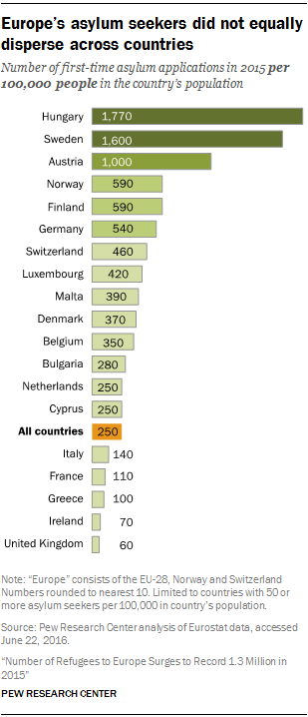
Od vstupu do EU až po krizi v roce 2015
Po vstupu do EU v roce 1995 vrostla imigrace z členských států
Od roku 2006 jsou největší imigrantskou skupinou Němci
V lednu 2023 pobývalo v Rakousku zhruba 225 tisíc německých státních příslušníků
V roce 2015 požádalo v Rakousku o azyl zhruba 88 tisíc osob – třetí nejvyšší podíl na obyvatele v EU (v daném roce)

Slide 12
Shrnutí
Více než 4,5 milionu migrantů přešlo Rakouské hranice – zhruba 1,3 milionu v Rakousku zůstalo
V roce 2017 se více než 20% populace hlásilo k tzv. imigrantské historii (tedy nějakých 1,8 milionu obyvatel)
Největší podíl ve Vídni – až 40%
Zhruba půl milionu imigrantů z bývalých zemí Jugoslávie a čtvrt milionu z Turecka

Slide 13
Zdroje
Konrád, Ota, Miroslav Kunštát, Michal Dimitrov, Jakub Joza, and Martin Landa. 2020. Ztráta starých jistot: Rakousko 1986-2000. Praha: NLN.
Rupnow, Dirk. “The History and Memory of Migration in Post-War Austria: Current Trends and Future Challenges.” In Migration in Austria, edited by Dirk Rupnow and Günter Bischof, 26:37–66. University of New Orleans Press, 2017. https://doi.org/10.2307/j.ctt1t89kvv.5.
Borkert, M. (2015). Research-Policy Dialogues in Austria. In: Scholten, P., Entzinger, H., Penninx, R., Verbeek, S. (eds) Integrating Immigrants in Europe. IMISCOE Research Series. Springer, Cham. https://doi.org/10.1007/978-3-319-16256-0_9

